Slide 1
智慧农业概论
Introduction to Smart Agriculture

Slide 2
第六章
智能化植物工厂
教材配套网站 www.zh.ag

Slide 3
本章目录
第一节 植物工厂概述
第二节 植物工厂的发展历程
第三节 植物工厂系统构成
第四节 植物工厂光环境及其调控技术
第五节 植物工厂应用案例

Slide 4
第一节 植物工厂概述
第六章 智能化植物工厂

Slide 5
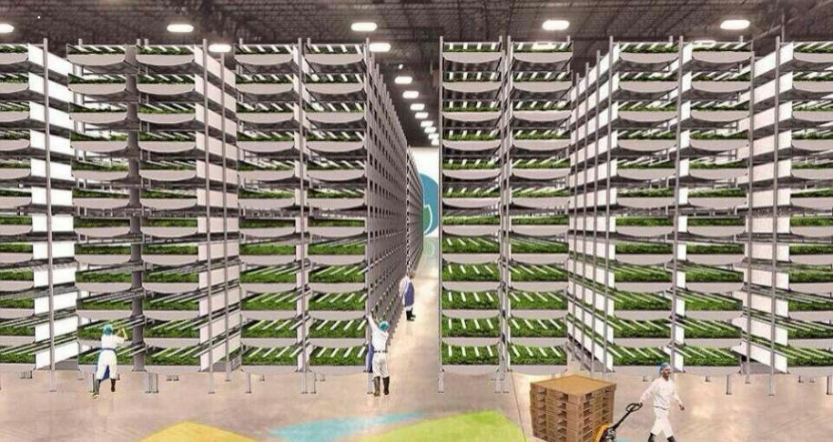
一、植物工厂的概念及优势
（一）植物工厂的概念
  定义：在完全密闭或半密闭条件下，通过高精度环境控制，实现作物在垂直立体空间上周年、计划性生产的高效农业系统。
  三要素：
  厂房(可控环境系统)
  + 流水线(育苗—栽培—收获系统)
  + 零件(种子、肥料等)
  →农产品
第六章 智能化植物工厂

Slide 6
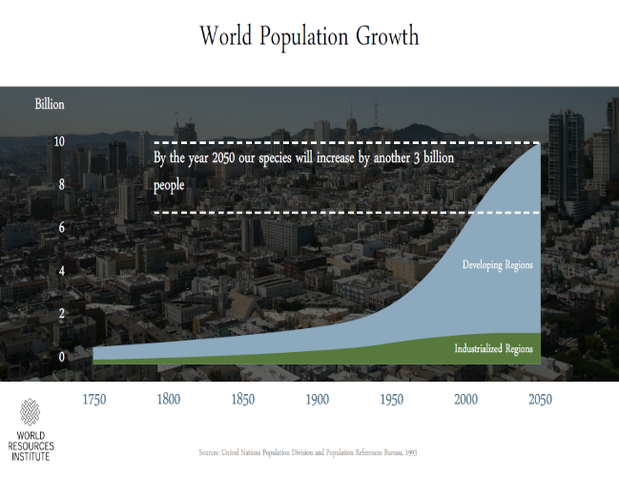
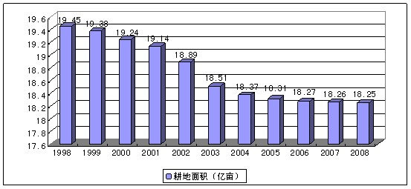
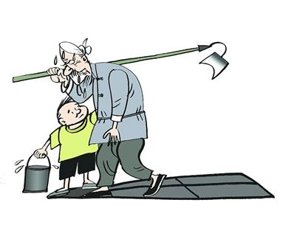
一、植物工厂的概念及优势
为什么要发展植物工厂？
植物工厂的优势
95亿
环境完全可控
土地资源利用率高
不用农药
机械化程度高
不受土地资源约束
建在城郊，降低运输距离
人口膨胀
食物需求上升
发展所面临的挑战
资源（耕地等）减少
18亿亩
植物工厂可能是解决挑战的可选途径之一。
从业人员老龄化
>60岁
(60%以上)
第六章 智能化植物工厂

Slide 7
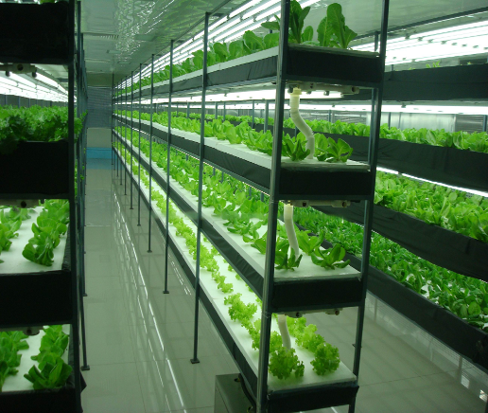
二、植物工厂的分类及特点
（一）按采用的光源类型分类
  人工光利用型
    特点：完全密闭、环境精确可控、几乎不受地理位置和外界气候影响，采用人工光源与营养液立体多层栽培。
人工光利用型
第六章 智能化植物工厂

Slide 8
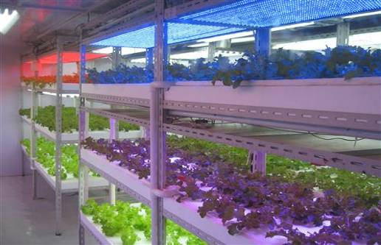
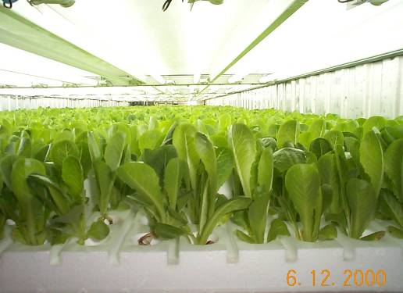
二、植物工厂的分类及特点
（一）按采用的光源类型分类
  人工光利用型
    适栽植物：
    植株偏矮，立体多层栽培；
    需光量相对不高；
    可食部分比例较高，如叶菜类蔬菜；
    商品价值或功能性成分较高。
第六章 智能化植物工厂

Slide 9
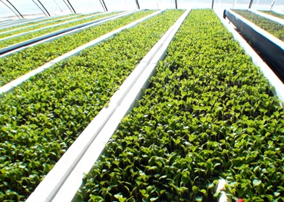
二、植物工厂的分类及特点
（一）按采用的光源类型分类
  太阳光利用型
  特点：
  半密闭式 ；光源主要为自然光；有多种环境因子的监测和调控设备；以水耕栽培或基质栽培为主；环境较易受季节和气候变化的影响；设施建设成本较人工光利用型植物工厂低
太阳光利用型
第六章 智能化植物工厂

Slide 10
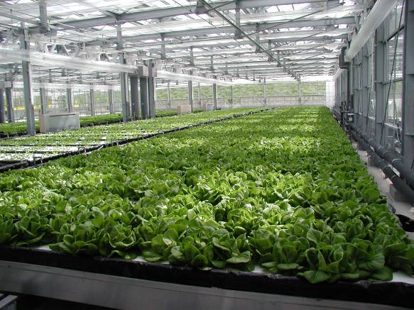
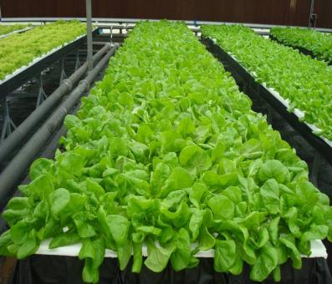
二、植物工厂的分类及特点
（一）按采用的光源类型分类
  太阳光利用型
  适栽植物：
  以叶菜类、茄果类蔬菜和花卉为主。
第六章 智能化植物工厂

Slide 11
二、植物工厂的分类及特点
（二）按建设规模分类
  大型植物工厂
  中型植物工厂
  小型植物工厂
  微型植物工厂
（三）按栽培植物分类
  按照栽培植物的种类不同，植物工厂可分为育苗、叶菜、果菜、花卉、药用植物等类型。
（四）按用途分类
  用于植物规模化生产的生产型植物工厂
  用于科学试验与创新研发的科研型植物工厂
  用于科普教育、技术展览展示与观光休闲的示范型植物工厂
第六章 智能化植物工厂

Slide 12
第二节 植物工厂的发展历程
第六章 智能化植物工厂

Slide 13
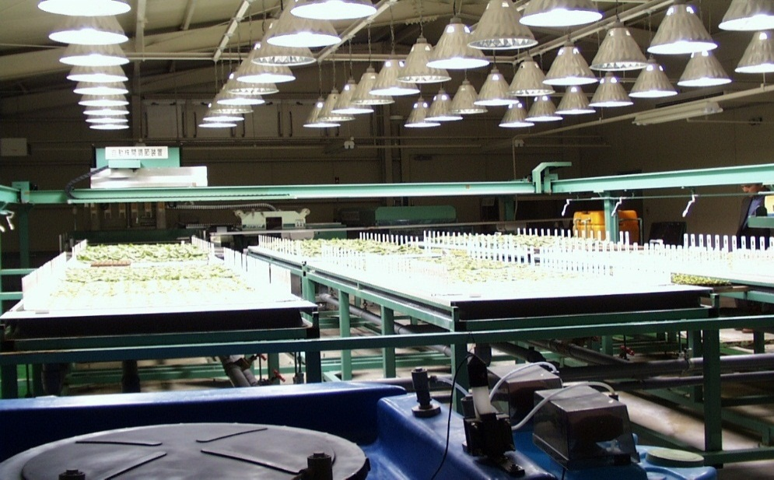
一、国外植物工厂的发展历程
第一阶段：试验探索阶段（1950-1990年）
  1957年，世界上第一座植物工厂建于丹麦约克里斯顿农场，1000m²，属人工光和太阳光并用型植物工厂，作物为水芹；
  1963年，奥地利卢斯那公司建成一座30m高的塔式人工光植物工厂，上下传送带旋转式立体栽培，作物为生菜。
第六章 智能化植物工厂

Slide 14
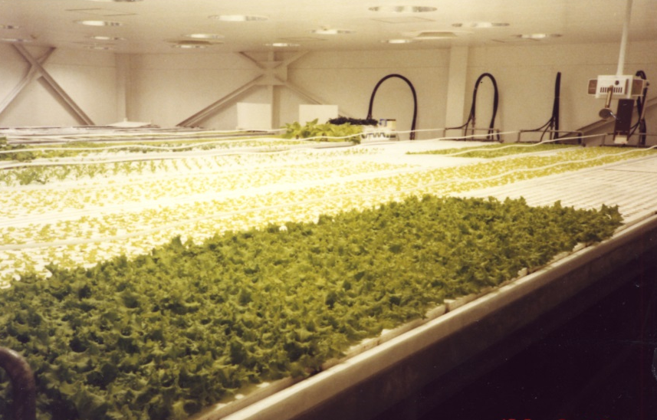
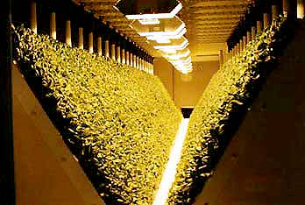
一、国外植物工厂的发展历程
1960年代，美国通用电气、通用食品、赛纳拉鲁米勒斯及依法德法姆等公司开始进行植物工厂研发；
1970年代后期，美国的植物工厂研发项目陆续停止，原因是能耗较大、运行成本较高；
1974年日本日立制作所中央研究所高辻正基等开始进行人工光植物工厂研究，1983年日本研制出第一个生产型人工光植物工厂(静冈三浦农场)，光源采用高压钠灯。
早期植物工厂（高压钠灯）
日本静冈三浦农场（1983）

Slide 15
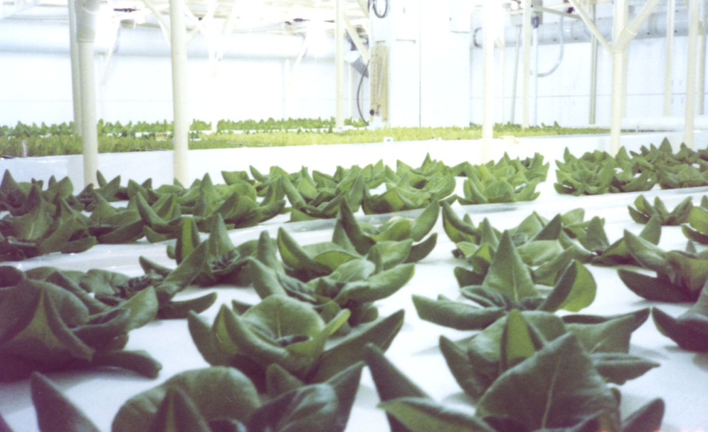
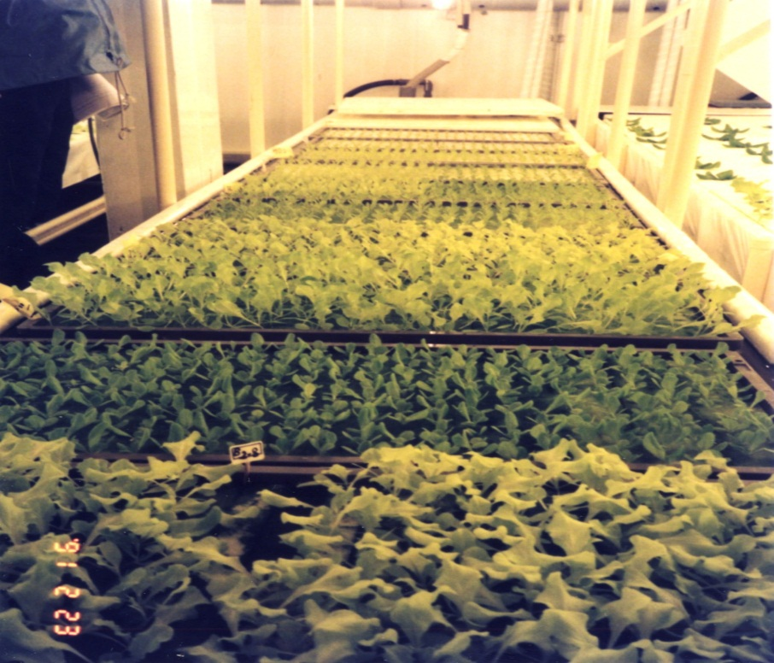
一、国外植物工厂的发展历程
主要特征
植物工厂光源主要采用高压钠灯（HPS）等，光效低、能耗高、空间利用率(单层)不高；
环境与营养控制技术单一，主要控制温度、EC、pH等，无法实现智能化；
主要用于研发、展览展示等，少量用于商业化生产，因成本高逐渐停止运行或改作他用。

Slide 16
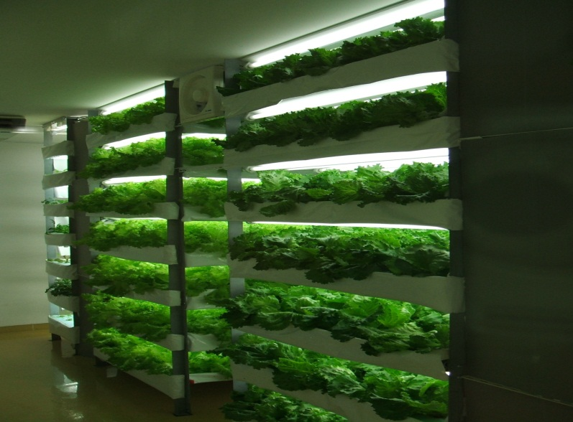
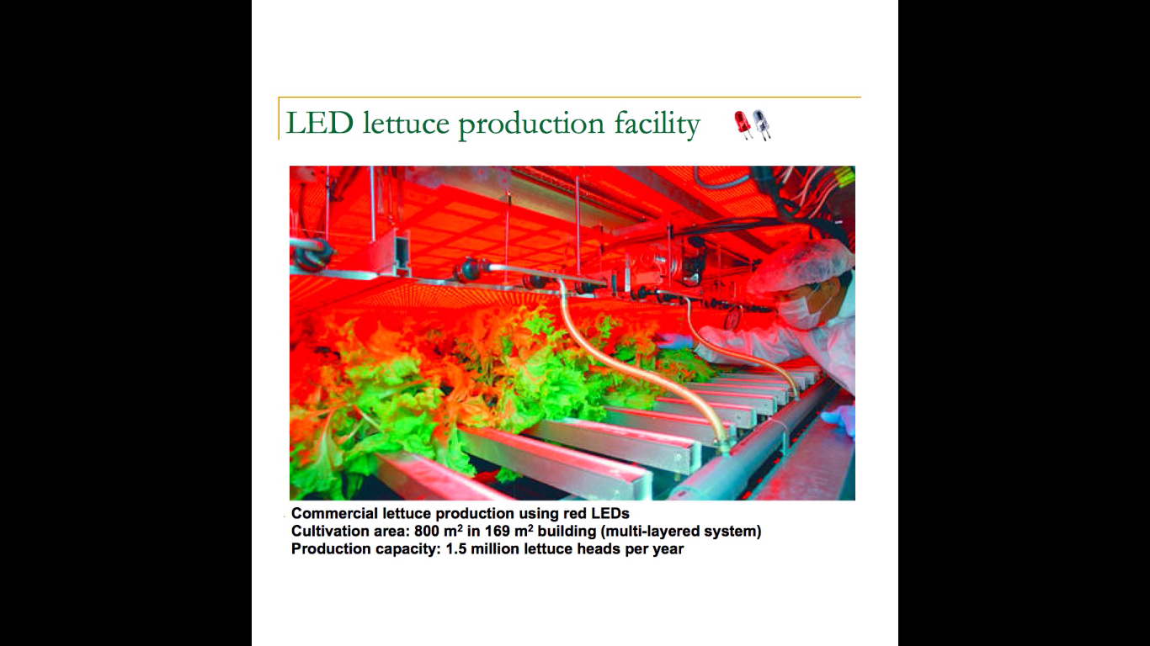
一、国外植物工厂的发展历程
第二阶段：示范应用阶段（1991-2008年）
  1990年代以来，荧光灯、LED（早期红光，2000后红蓝光组合）等新型光源开始在植物工厂应用；
  日本、美国、欧洲、中国等进行植物工厂研发与产业化示范应用，取得了一定的进展。
荧光灯植物工厂（1995）
红光LED植物工厂（2000）

Slide 17
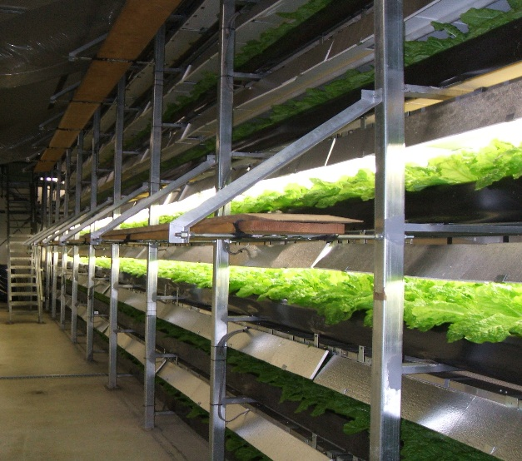
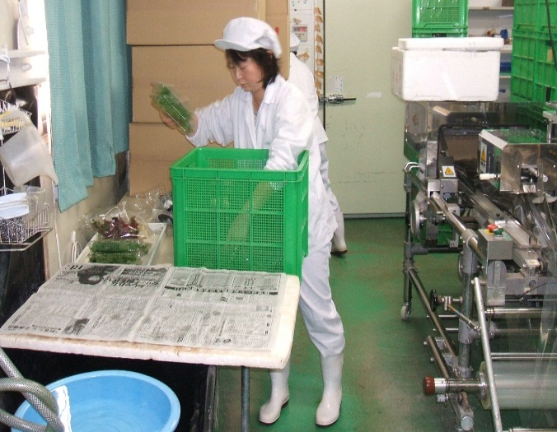
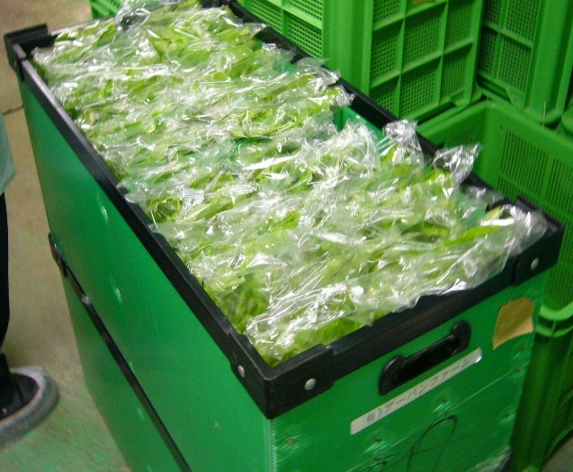
一、国外植物工厂的发展历程
人工光源不断改善，高压钠灯（HPS）逐渐被荧光灯(FL)取代，红光LED开始应用，光效得到一定提升；
环境与营养自动控制技术逐渐引入，智能化控制水平不断提高；
商业化应用逐渐增多，日本已达30座左右，部分农户获得盈利。
第六章 智能化植物工厂

Slide 18
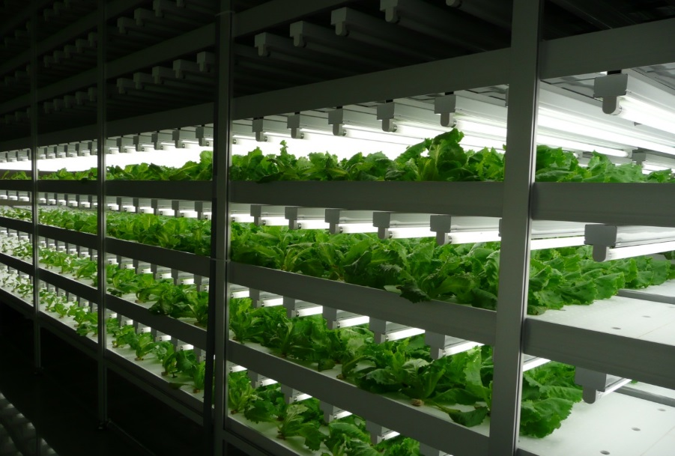
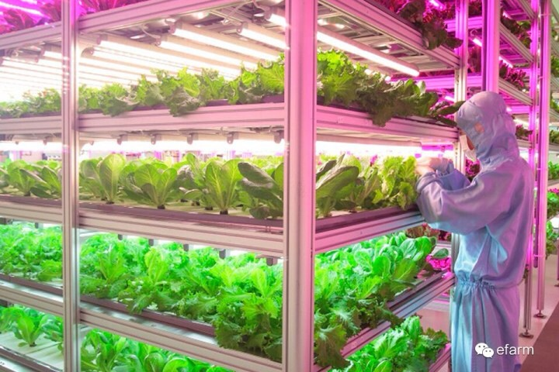
一、国外植物工厂的发展历程
第三阶段：稳定发展-快速发展阶段（2009-）
  蓝光LED的推广应用、组合光谱LED逐渐取代荧光灯，栽培层间距缩短，空间利用率提高；
  传感器、控制器以及物联网技术的应用为智能化管控提供了可能；
  日本、美国、欧洲、中国等国政府、企业积极支持植物工厂研发及产业化应用，盈利面扩大，商业化应用提速。

Slide 19
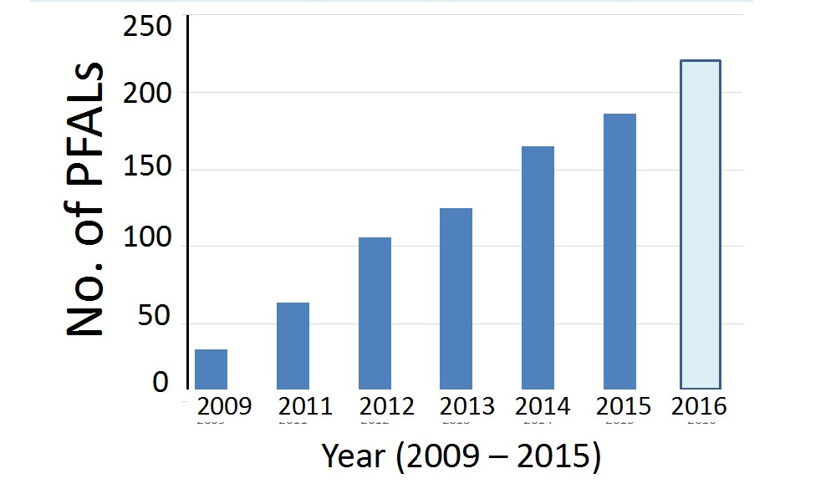
一、国外植物工厂的发展历程
日本2009年提出大力发展植物工厂、振兴现代农业计划，由农林水产省和经济产业省拿出500亿日元支持植物工厂建设与研发，三菱、丰田、日立等纷纷介入，并计划植物工厂产品向国际输出。
246
185
第六章 智能化植物工厂

Slide 20
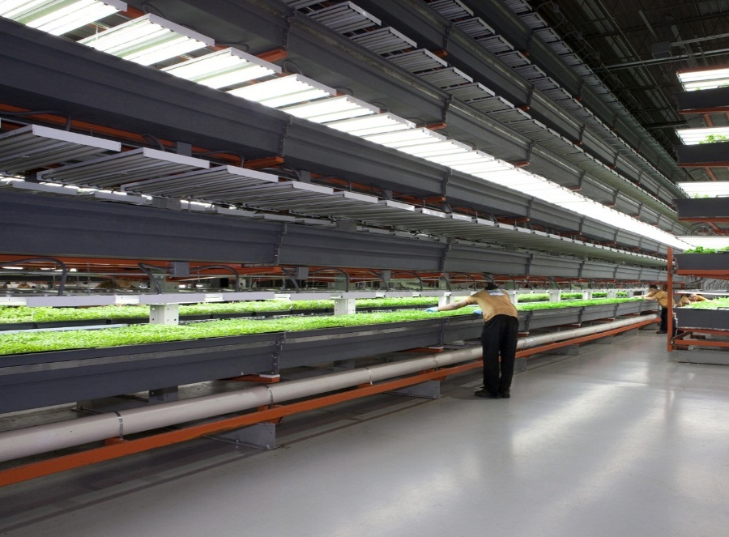
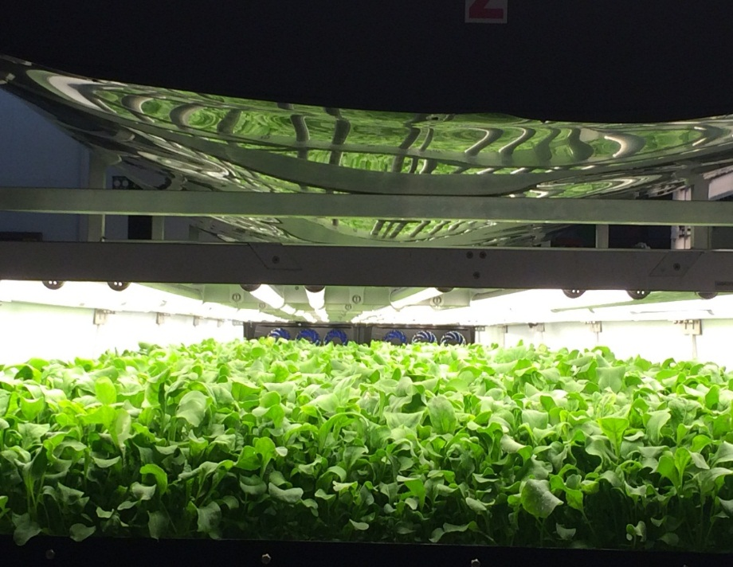
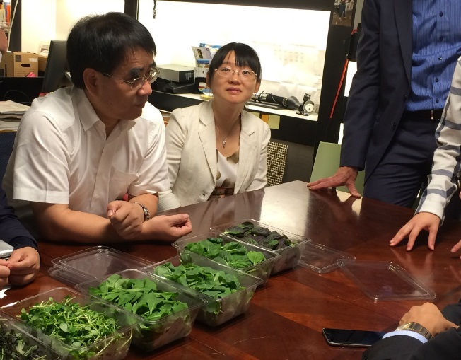
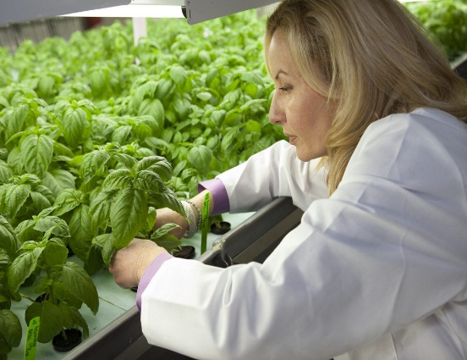
一、国外植物工厂的发展历程
美国提出大力发展都市农业计划，尤其强调蔬菜等食物本地化（Localization)，再一次把植物工厂发展作为重点，芝加哥、纽约等大城市建立了多个植物工厂基地。
芝加哥叶菜工厂
纽瓦克Aero(ponics)farms

Slide 21
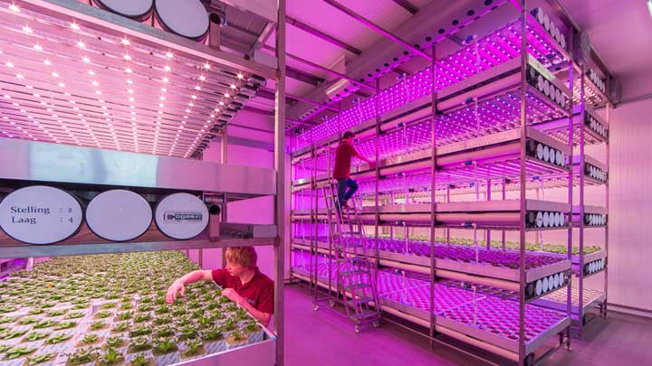
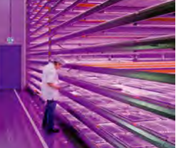
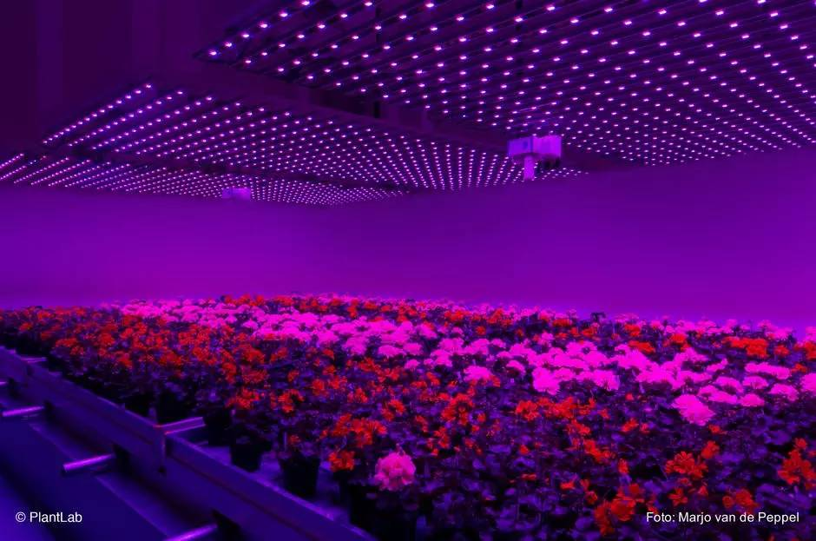
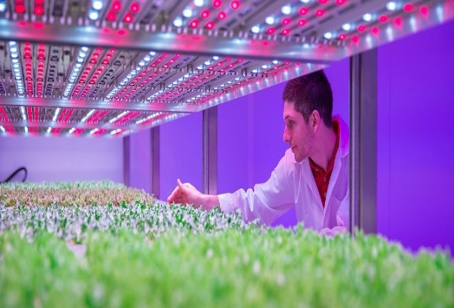
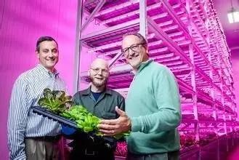
一、国外植物工厂的发展历程
近年来荷兰主要以LED光源与植物工厂装备为研发重点，尤其是飞利浦等公司投入大量经费进行植物工厂光源研发，取得了一定进展。
芬洛的BrightBox 研究中心
Vitro Plus
（蕨类）
Plantlab
荷兰从事植物工厂的代表性单位
Priva
Philips
第六章 智能化植物工厂
Notes:
PlantLab
PlantLab建在室内，用LED灯替代阳光来照射植物，灌溉用水也比传统的户外农场要少90%。农场通过远程上传的配方对每一颗作物的生长进行操控，精密控制周围的气温、湿度、灌溉情况等环境状况，以保证持续可靠的种植流程。这座高科技农场位于荷兰，建立于2010年，占地20万平方英尺(1.85万平方米)。

Slide 22
二、我国植物工厂的发展历程
快速发展时期
国家“十二五”科技创新成就展展出“智能LED植物工厂”，产业发展迅速
2016
国家863项目“智能植物工厂生产技术研究”启动（20多家科教单位企业参与）
2013
首例家庭植物工厂上海世博会展出；陆续推广（广东、山东、陕西、上海、 江苏、北京、南海岛礁等）
2010
建立第一个LED植物工厂实验室（CAAS）
建成国内首个商业化智能植物工厂（长春）
2009
植物工厂关键技术研究陆续取得突破
2008
2006
陆续开展植物工厂关键技术研究
建成第一个人工光植物工厂实验室（CAAS）
2008
2002
植物工厂水耕栽培实验室建立（CAAS）
第六章 智能化植物工厂

Slide 23
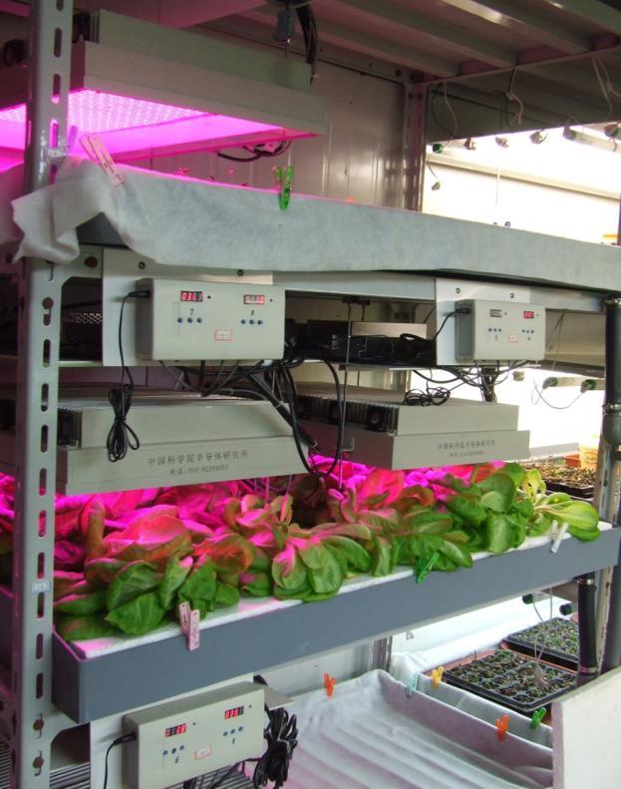
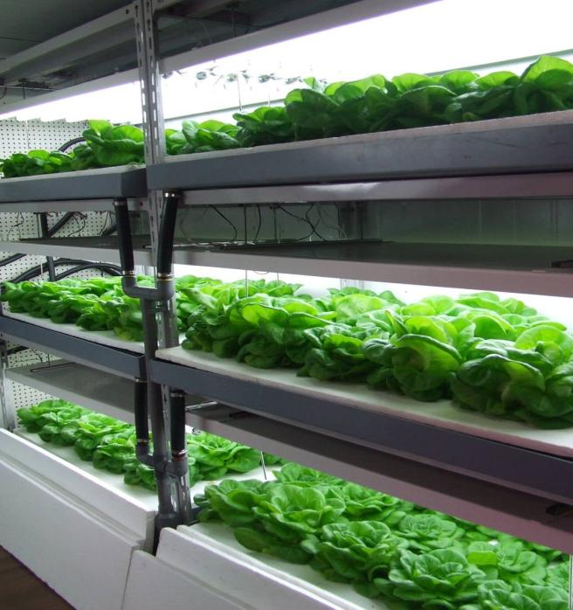
二、我国植物工厂的发展历程
国内第一个人工光植物工厂实验室（环发所）
  2005年建设，2006年初建成，面积仅20m²，一半采用LED光源(10万元/m²)，一半采用荧光灯（对照）
第六章 智能化植物工厂

Slide 24
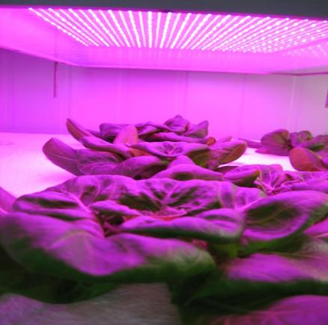
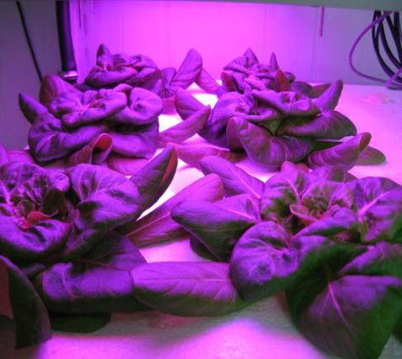
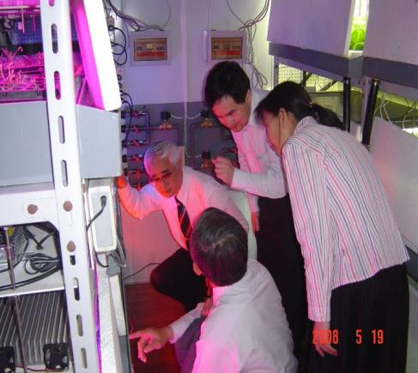
二、我国植物工厂的发展历程
2006-2008年，陆续开展LED植物栽培试验，探明了多种作物的光配方参数；
开展植物工厂环境、营养智能调控的相关试验研究，取得了多项技术突破（2008年，日本植物工厂学会会长、千叶大学校长古在丰树教授访问，佩服中国进展）
LED植物栽培试验
古在丰树访问

Slide 25
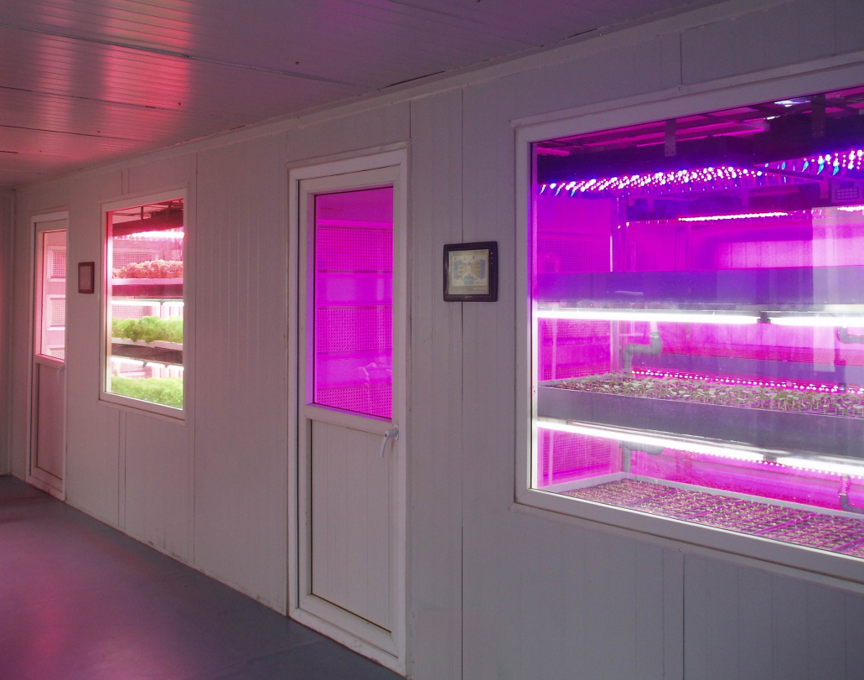
二、我国植物工厂的发展历程
LED植物工厂（中试）实验室
  2009年初建成，面积100m²， 完全采用LED光源，配置有传感器、控制器以及计算机智能控制系统。
第六章 智能化植物工厂

Slide 26
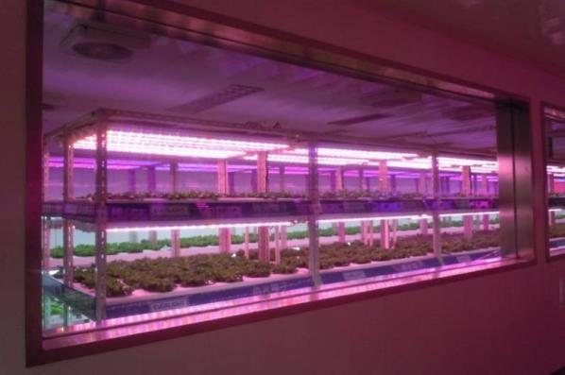
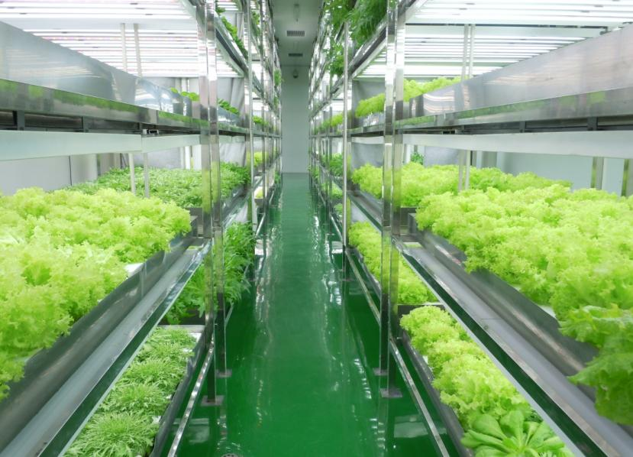
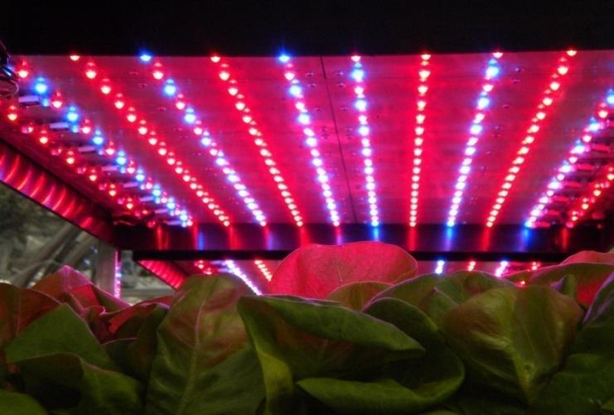
二、我国植物工厂的发展历程
植物工厂陆续进入商业化应用，规模不断扩大

Slide 27
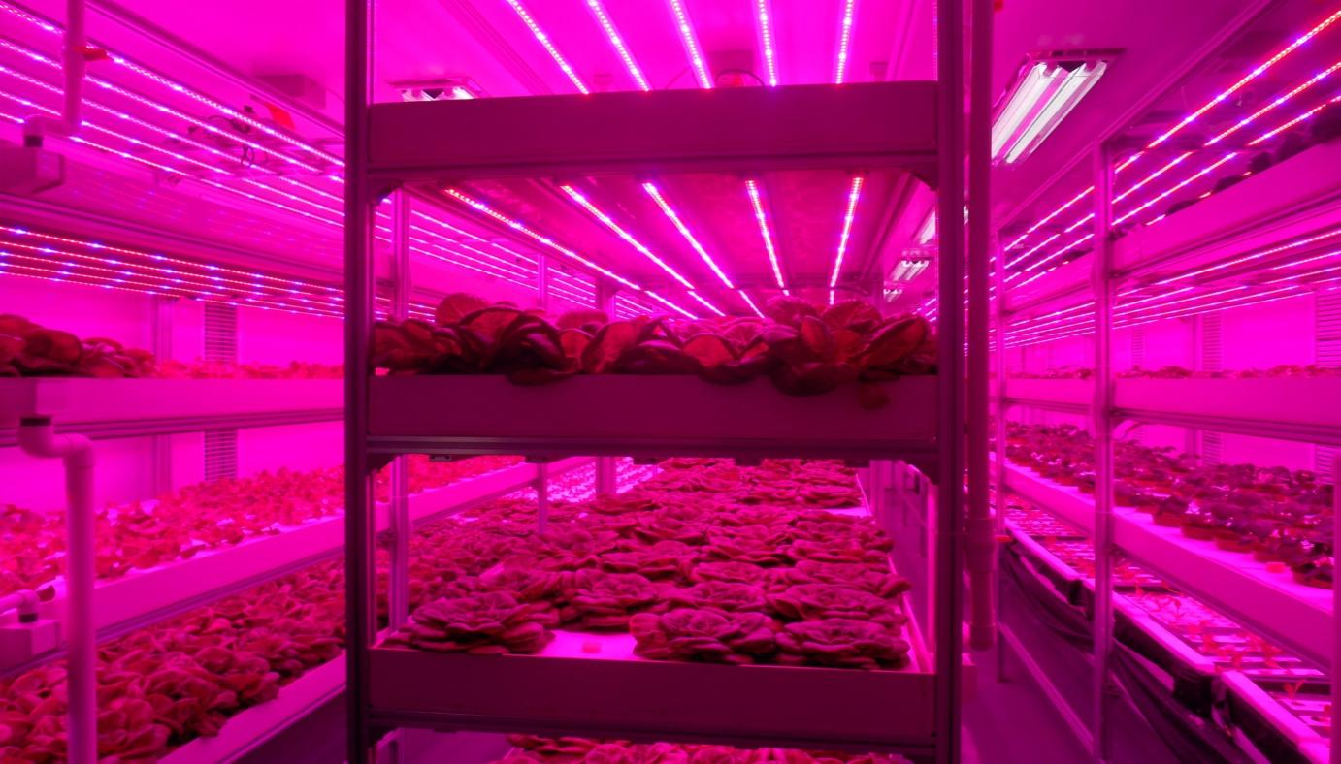
二、我国植物工厂的发展历程
智能LED植物工厂实验室
  2014年建成，面积100m²， 采用基于光配方的LED光源、光-温耦合节能控制、基于网络的智能控制系统等技术
第六章 智能化植物工厂

Slide 28
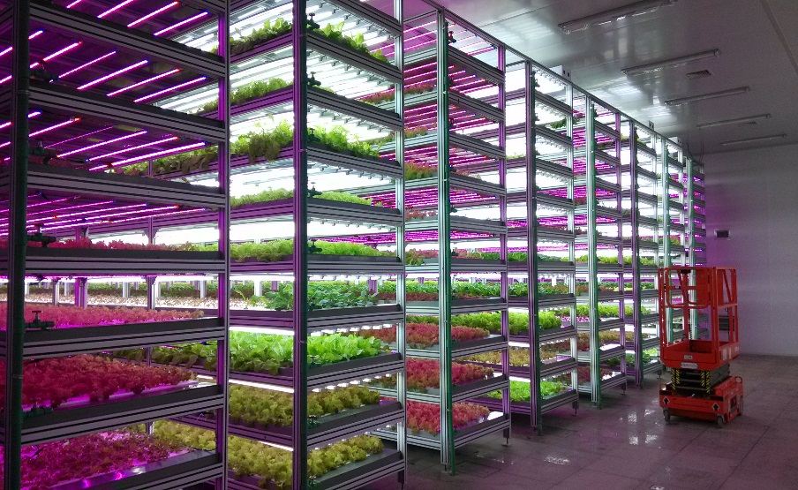
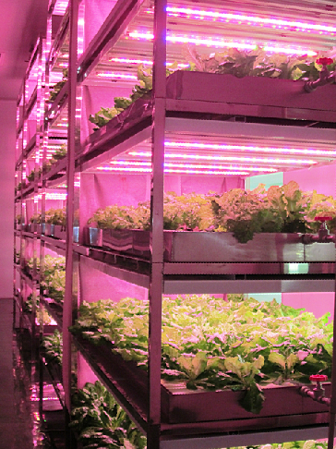
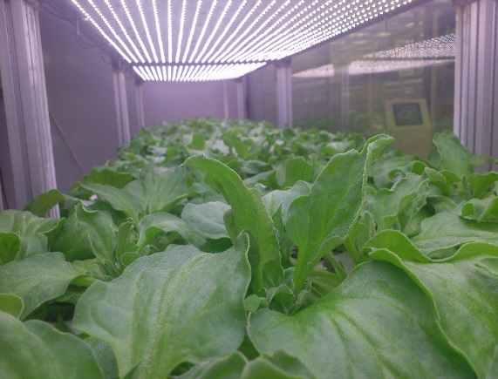
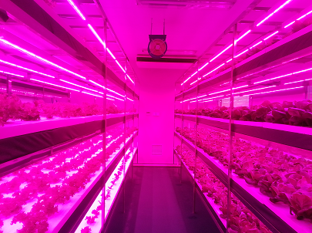
二、我国植物工厂的发展历程
以国家“十二五”科技创新成就展为契机，全国处于快速发展时期；
大型企业（三安光电、京东、富士康等）、风险投资纷纷介入植物工厂产业。
第六章 智能化植物工厂

Slide 29
二、我国植物工厂的发展历程
面临的瓶颈与问题
  初期建设成本较高。外围护结构+系统设备等成本，中国为4000-10000元/m²（美国、日本是中国3倍左右）；
  系统（光源与空调等）能耗较大。照明、空调能耗约占总能耗96%，节能需求迫切；
  经济效益问题。产量与品质优势进一步挖掘，创新型商业模式的探索，与城市功能结合等；
  亟待突破的课题。光效、能效及水肥资源最大化利用，高附加值品种培育、蔬菜品质调控、智能化管控等亟待突破。
第六章 智能化植物工厂

Slide 30
第三节 植物工厂系统构成
第六章 智能化植物工厂

Slide 31
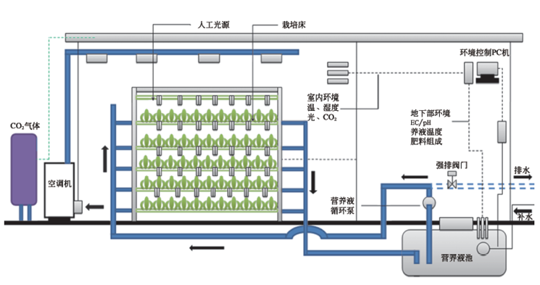
第三节 植物工厂系统构成
人工光植物工厂系统构成
第六章 智能化植物工厂

Slide 32
一、围护结构
围护结构主要作用：结构支撑和保温隔热
围护结构建造要求：建在混凝土结构基础及钢骨架上，外侧采用两面金属、中间填充发泡材料的熟化成型彩钢夹芯板构筑，具有防腐、防潮、保温隔热等特性。
洁净板材，建于围护结构的内侧，用于隔离内部空间和保证洁净度。
一个功能完善的植物工厂除栽培区外，还应具备育苗区、设备间、采收包装区、储存区等功能区域。
第六章 智能化植物工厂

Slide 33
二、环境控制系统
空调机组
（中国农业科学院顺义基地植物工厂）
环境控制系统：通常位于植物工厂内部或外部设备间中，由空调机组、传感器、控制器等部件组成。
功能：将植物工厂内部或室外的空气通过多级过滤处理，调节空气温度和湿度后送到设施内，实现对温度、湿度、空气清净度以及空气循环的调控。
控制目标：温度、相对湿度、CO2 浓度及气流等环境因子
空调机组
（扬子植物工厂）

Slide 34
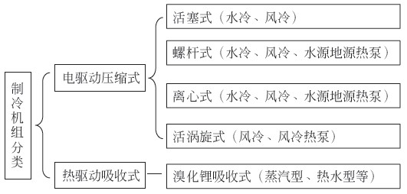
二、环境控制系统
主要调控装备：净化空调、加湿除湿装置、循环风机、风道、二氧化碳钢瓶及其释放系统。
空调制冷形式：电驱动压缩式、热驱动吸收式
空调制冷形式分类
第六章 智能化植物工厂

Slide 35
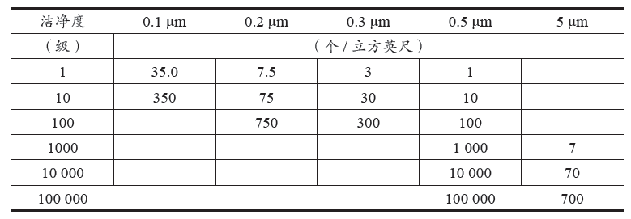
三、净化系统
（一）洁净度
  定义：洁净度是指空气环境中所含尘埃量多少的程度，一般指单位体积的空气中所含大于等于某一粒径粒子的数量。现有洁净度标准一般可参照美国标准（federal standard） 209E（FS-209E）
  如标准中的100 级，表示空气中≥ 0.5 μm 粒径的粒子浓度为100 个/立方英尺（pc/ft3），数字越小，洁净度越高。
FS-209E 空气微粒清洁度等级

Slide 36
三、净化系统
（二）空气净化
  空气过滤器：是通过多孔过滤材料的作用从气固两相流中捕集粉尘，并使气体得以净化的设备。
  空气过滤器主要根据滤芯的类别一般分为3 种：
    初效过滤器：用于空气净化系统的初级过滤，通过初效过滤器能去除粒径5 μm 以上的尘埃粒子；
    中效过滤器：可捕集粒径1-5 μm 的颗粒灰尘及各种悬浮物，具有结构稳定、风量大、阻力小、容尘量高及降低破漏风险等特点；
    高效过滤器：主要用于捕集粒径0.5 μm 以下的颗粒灰尘及各种悬浮物。
第六章 智能化植物工厂

Slide 37
三、净化系统
（三）压力控制
根据洁净室设计规范，室内必须维持一定的正压，有效避免洁净室被邻室污染或污染邻室，防止外部污染物进入洁净室而破坏室内洁净度。
植物工厂内不同功能区域的压力从低到高依次为：非洁净区、更衣室、缓冲间、洁净内走廊和生产区，
不同等级的洁净室以及洁净区与非洁净区之间的静压差， 应不小于5 Pa，洁净区与室外的静压差，应不小于10 Pa，洁净室与非洁净区至少维持30 Pa 正压压差。
内部压差产生的原理是通过调节送风量大于回风量、排风量、渗漏风量来维持正压。
第六章 智能化植物工厂

Slide 38
三、净化系统
（四）污染控制
  植物工厂主要污染源：外源污染、内源污染。
    外源污染包括间隙渗入、空调送风、工作服、种子、栽培装置、育苗耗材、建筑物、风管材料以及供水等；
    内源污染包括工作人员、营养液、蔬菜活体、工具以及包装材料等。
第六章 智能化植物工厂

Slide 39
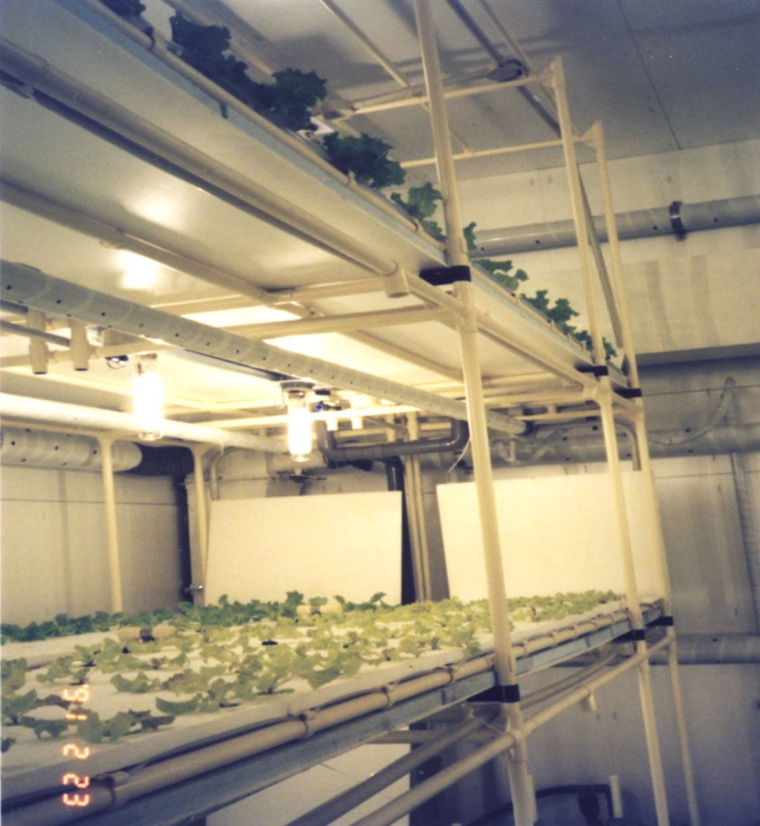



四、人工光源系统
早期植物工厂人工光源，如高压钠灯（HPS，1995年以前）、荧光灯（FL，1996年以后）等 ，光谱与植物光合需求差距较大，不是植物工厂理想光源。

Slide 40
四、人工光源系统
目前植物工厂主要采用LED 作为人工光源，具有发热小、光配方精确可调控、安装适配模式多样、寿命长、光衰缓慢等优点，而且还能够根据生产目的和植物品种进行灵活定制。
单色光，可按植物需求任意组合光质（R/B；R/G/B/FR）；
冷光源，发热少，节能，耗电仅为荧光灯1/2、HPS的1/5；
空间利用率高，层间距最小为300 mm ；
可控性强，光强、光质和光周期智能可调

Slide 41
五、营养液栽培系统
主要组成部分：栽培架、栽培槽以及营养液循环等。
栽培槽中的营养液均从储液池中由水泵供给，出于节约土地与造价的考虑，储液池的容积通常小于栽培槽总容积，需配液2-3 次才能形成循环回路。
供液模式根据营养液管路敷设特征分为顺序供液和同时供液。
新型EPP 栽培槽
第六章 智能化植物工厂

Slide 42
六、智能控制系统
定义：人工光植物工厂中的智能控制系统通过传感器对植物工厂内光照、温度、湿度、CO2、气流及营养液EC、pH 等参数进行采集后，由计算机控制空调系统的开闭、风机运行速度、光源控制器、二氧化碳控制阀等的运行状态。
主要类型：
  单片机控制系统、
  工控机控制系统、
  可编程式控制器控制系统、
  基于现场总线的分布式智能控制系统、
  基于 ZigBee 技术的无线网络智能控制系统、
  嵌入式 Linux 系统等。
第六章 智能化植物工厂

Slide 43
七、辅助机械
（一）播种机
  在设施作物生产中较为常见，多以塑料穴盘为播种对象，采用针式或滚筒式真空结构，将种子吸附在其小孔上，当吸附机构或穴盘相对运动至预设位置时，空穴上方的小孔失去真空吸力，种子落到下方的穴盘内， 后经覆土、浇水等工序，完成播种过程。
（二）移栽机
  移栽机主要以穴盘苗为操作对象，将其以一定密度移至栽培区域。
  在露地栽培中，移栽机多为轮式可移动型，兼具土壤起垄和覆土功能，将穴盘苗以设定的间距栽植于土壤中。
  在设施无土栽培应用情况下，移栽机通常为固定台式，将幼苗穴盘置于配套流水线上，采用机械手将幼苗移出，置于栽培槽上。
第六章 智能化植物工厂

Slide 44
七、辅助机械
（三）采收包装机
  采收和包装操作对象由植株个体转变为栽培板单元，较定植、移栽阶段更加标准化，过程中涉及栽培板的运输、成菜的取放、根系切除、老叶去除以及产品包装等一系列工序。
  栽培板运输可采用移栽收获机器人等智能栽培板物流系统完成。
（四）升降机
  两端固定式升降机位于栽培架两端，操作人员立于升降平台上，在一端将定植有（幼）小苗的栽培板置于栽培槽上， 另一端进行大（成）菜的采收工作。
  架间可移动式升降机依靠轮子或轨道在相邻栽培架间移动、升降。
第六章 智能化植物工厂

Slide 45
第四节 植物工厂光环境
及其调控技术
第六章 智能化植物工厂

Slide 46
一、人工光源
（一）植物生产对人工光源的要求
  光谱性能方面：既能保证植物光合对光质的需求，又要尽可能减少无效光谱和能源消耗。
  发光效率方面：要求发出的光合有效辐射量与消耗功率之比达到较高水平。
  使用寿命方面：希望使用寿命尽可能长一些，光衰小一些，价格相对低一些等。
第六章 智能化植物工厂

Slide 47
一、人工光源
（二）植物工厂的主要人工光源
1.高压钠灯：
  定义：是在放电管内充高压钠蒸气，并添加少量氙（Xe）和汞（Hg）等金属的卤化物帮助起辉的一种高效光源。
  特点：发光效率高，功率大；寿命长（12 000~20 000 h）； 但其光谱分布范围较窄，以黄橙色光为主。
  应用：由于缺少植物生长必需的红色和蓝色光谱，还会发出大量的红外热，不利于多层立体式栽培。人工光植物工厂已经很少采用，或采取降温措施（如采用玻璃隔离或降温水罩）减少热量向栽培床散失；
  针对光谱成分中蓝光缺乏的问题，通过在两个高压钠灯之间加入一些蓝色LED 光源，以弥补其蓝色光谱的不足。
第六章 智能化植物工厂

Slide 48
一、人工光源
（二）植物工厂的主要人工光源
2.荧光灯
  定义：低压气体放电灯，玻璃管内充有水银蒸气和惰性气体，管内壁涂有荧光粉，光色随管内所涂荧光材料的不同而异。
  特点：荧光灯光谱性能好，发光效率较高， 功率较小，寿命长（12 000 h），成本相对较低。此外，荧光灯自身发热量较小，可以贴近植物照射
  应用：为了弥补红色光谱的不足，通常在荧光灯管之间增加一些红色LED 光源。
第六章 智能化植物工厂

Slide 49
一、人工光源
（二）植物工厂的主要人工光源
3.发光二极管
  定义：利用固体半导体芯片作为发光材料，当两端加上正向电压，使半导体中的载流子发生复合，放出过剩的能量而引起光子发射，产生可见光。
  优势：节能、环保、寿命长、单色光、冷光源
  基于以上优势，LED 被认为是人工光植物工厂的理想光源。
  它的应用能够降低能源消耗和运行成本，提高光能利用率和光环境的控制精度，促进植物工厂的普及与推广。同时解决环境污染，提高植物工厂的空间利用率，减少温室效应。
第六章 智能化植物工厂

Slide 50

二、植物工厂电能及光能利用率
在人工光型植物工厂中，电能消耗约占运行成本的52%，其中用以植物生长的人工光源能耗约占电能总消耗的60%。
提高能量利用率是降低人工光型植物工厂生产成本、提高经济效益的重要途径，也是环境友好型可持续发展的必要保障。
人工光植物工厂运行成本（左）及电能消耗（右）
第六章 智能化植物工厂

Slide 51


二、植物工厂电能及光能利用率
电能利用率（EUE）：是指在单位时间内的植物化学能增加量与光源消耗的电能总量的比值。
电能利用率的计算方法为：
光能利用率（LUE）：是指在单位时间内的植物化学能增加量与光源照射的光能总量的比。
光能利用率的计算方法为：
第六章 智能化植物工厂

Slide 52
二、植物工厂电能及光能利用率
在人工光型植物工厂中，提高电能利用率和光能利用率的途径：
  栽培作物的选择：尽量选种需光强度低、栽培周期短（1-2 个月）、可食用部分生物量占比高的作物。
  优化光源生产工艺：提升人工光源的光量子效率或辐射效率；电路改良， 减少光源驱动的电能损耗。
  光源优化布置：LED 近距离照射叶片；利用透镜等聚集光线，提高有效栽培区域光强度。
  供光策略筛选：调整光强、光质的空间分布，如采用渐变供光、交替供光、间歇供光等策略。
第六章 智能化植物工厂

Slide 53
第五节 植物工厂应用案例
第六章 智能化植物工厂

Slide 54
一、福建中科三安植物工厂
2016年6月，占地面积3000平方米的3层式建筑、栽培面积超过10000平方米、国际上单体面积最大的植物工厂正式建成投产。
2017年7月，首条金线莲生产线正式投产，采用专用光配方和基质配方、创新环控模式及生产流程进行生产，年产金线莲干品达7顿以上。
中科三安植物工厂模块式整合栽培系统
中科三安植物工厂金线莲与食用花卉生产

Slide 55

一、福建中科三安植物工厂
2018年6月，中科三安二期项目落成，基于AI人工智能的自动化垂直农业生产系统正式投入使用。二期厂房占地5000平方米，蔬菜日产量可达8-10顿。
围绕植物工厂产业化应用，中科三安相继开发出模块式整合栽培系统。
基于人工智能的自动化智能植物工厂
第六章 智能化植物工厂

Slide 56
二、深圳富士康植物工厂
富士康源康植物工厂位于深圳市富士康总部，由废弃的工业厂房改造而成，种植区共划分为7个区，每个区域相互独立，彼此互不影响。
栽培总面积达23000 平方米 以上，主要种植叶用蔬菜以及药用植物和功能性植物等。
富士康植物工厂及其内部设施
第六章 智能化植物工厂

Slide 57
三、北京京鹏集装箱植物工厂控制系统案例
北京京鹏环球科技股份有限公司是北京市植物工厂工程技术研究中心依托单位，在温室工程、设施园艺装备、植物工厂等领域开展了良好的科技研发和产业化应用工作。
针对其研发的集装箱植物智能控制系统案例，教材进行详细地介绍具体使用说明。
第六章 智能化植物工厂

Slide 58
教材配套网站 www.zh.ag
更新于2022年10月，期待收到您的反馈 hang.xiong@outlook.com

